Slide 1
<Singleton>
<Carolina Prata> - <114246>
April 24th, 2024

Slide 2
When should we use this pattern?
O Singleton é um padrão de projeto de software que garante a existência de apenas uma instância de uma classe.
Deste modo, o padrão Singleton oferece várias vantagens em relação ao uso de variáveis globais, como garantir que haja apenas uma fonte de verdade e consistência para a classe, ainda reduz o uso de memória e o tempo de inicialização, pois a instância é criada apenas quando necessária.
O padrão Singleton deve ser usado quando diferentes partes do sistema precisam de compartilhar o mesmo recurso ou estado. Por exemplo, a configuração de uma aplicação que deve ser lida e utilizada por várias partes do sistema.

Slide 3
How to implement this pattern?
Os principais componentes envolvidos no padrão Singleton são os seguintes:
1 - Classe Singleton: Esta é a classe para a qual apenas uma única instância precisa ser criada. A classe é projetada de forma que seja responsável por criar sua própria instância e fornecer um ponto global de acesso a essa instância. A classe normalmente define um método ou propriedade estática para acessar a instância singleton.
2 - Construtor privado: a classe singleton normalmente possui um construtor privado para evitar a instanciação direta da classe de fora. Ao tornar o construtor privado, outras classes não
podem criar novas instâncias da classe singleton.
3 - Instância estática: a classe singleton contém uma variável de membro estático que contém a única instância da classe. Essa variável geralmente é privada e estática para garantir que apenas uma instância seja criada e acessada em todo o aplicativo.
4 - Método de acesso: a classe singleton fornece um método ou propriedade estática que permite que outras partes do programa acessem a instância singleton. Este método é responsável por criar a instância caso ela ainda não exista e retornar a instância existente caso contrário

Slide 4
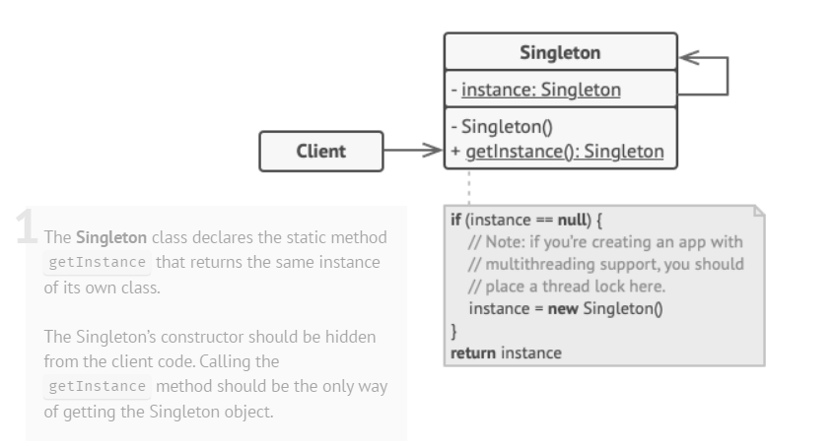
(Base) Class Structure
Uma classe Singleton que possui um campo privado instance para guardar uma única instância.
Um construtor privado para evitar a instanciação externa.
Um método estático getInstance() para obter essa única instância.
A instância é criada apenas se instance for nulo, assegurando que apenas uma instância exista.

Slide 5
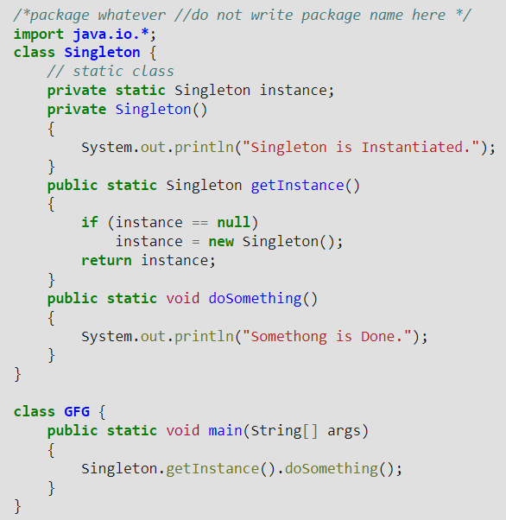

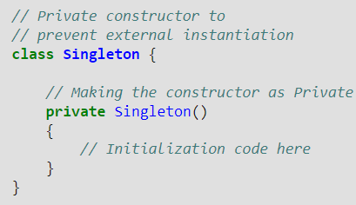
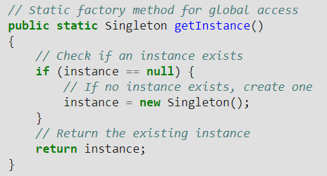

Code Example(s)
Output:

